Slide 1
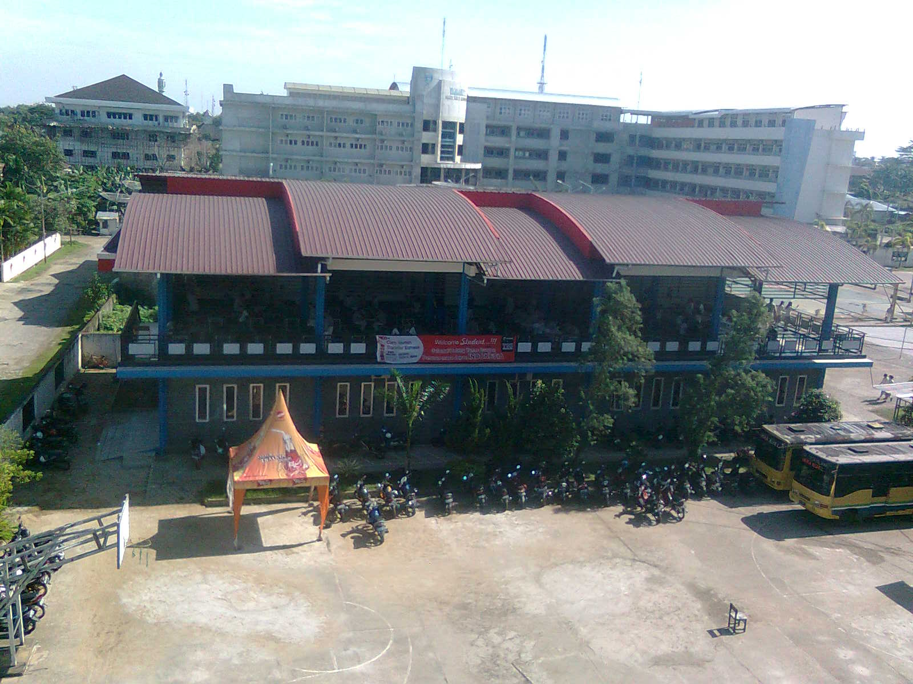

Slide 2
SK-KD
2. Menganalisis perkembangan bangsa Indonesia sejak masuknya pengaruh Barat sampai dengan pendudukan Jepang.
Standar Kompetensi
2.2 Menganalisis hubungan antara perkembangan paham-paham baru dan transformasi sosial dengan kesadaran dan pergerakan kebangsaan
Kompetensi Dasar

Slide 3
Indikator
Mendeskripsikan paham-paham baru (liberalisme, sosialisme, pan Islamisme, demokrasi, & nasionalisme).
Menghubungkan paham liberalisme, sosialisme, pan islamisme, demokrasi, dan nasionalisme dengan munculnya ideologi nasionalis di Asia, Afrika, dan kesadaran kebangsaan Indonesia.
Menghubungkan keragaman ideologis dengan perbedaan strategi organisasi pergerakan kebangsaan Indonesia.

Slide 4
Latarbelakang
Berbagai revolusi di belahan Eropa dan Amerika sangat berpengaruh terhadap kehidupan sosial politik di Indonesia
Awal abad ke-20 merupakan periode Kebangkitan Nasional dengan adanya pertumbuhan kesadaran yang menjiwai proses itu.
Munculah ide-ide, dasar ,dan ideologi dari berbagai organisasi yang dapat memperkuat kedudukan maupun perjuangan dari organisai-organisasi tersebut

Slide 5

Faktor ekstern dan intern lahirnya nasionalisme Indonesia.
Faktor ekstern:
Kemenangan Jepang atas Rusia tahun 1905 yang menyadarkan dan membangkitkan bangsa-bangsa Asia untuk melawan bangsa-bangsa Barat.
Munculnya paham-paham baru di Eropa dan Amerika yang masuk ke Indonesia seperti liberalisme, demokrasi, nasionalisme dan sosialisme yang mempercepat timbulnya nasionalime Indonesia.
Kebangkitan nasional di Asia dan Afrika, misalnya adanya All Indian National Congress 1885 dan Gandhisme di India dan adanya Gerakan Turki Muda di Turki.
Faktor Intern:
Adanya penjajahan yang mengakibatkan penderitaan rakyat.
Adanya kenangan akan kejayaan masa lalu.
Munculnya kaum intelektual yang menjadi pemimpin pergerakan nasional.

Slide 6
Ideologi Liberalisme
Ideologi ini diperkenalkan orang-orang Belanda yang mendukung perjuangan bangsa Indonesia karena mereka melihat banyak terjadi pelanggaran HAM di Indonesia
Akhirnya masalah ini disampaikan pada saat sidang parlemen di negeri Belanda dan mengusulkan agar pemerintah kerajaan Belanda memerintahkan pelaksanaan paham liberalisme di Indonesia karena dianggap dapat membawa perubahan yang lebih baik bagi masyarakat Indonesia.
Paham liberalisme adalah suatu paham yang mengutamakan kemerdekaan individu / kebebasan hidup bermasyarakat
Paham ini dikembangkan oleh organisasi-organisaai politik di Indonesia seperti Indishe Partij.

Slide 7
Ideologi Nasionalisme
Pertama kali diperkenalkan organisai politik yang ada di Indonesia yang merupakan dasar perjuangan Partai Nasional Indonesia (PNI) dan diketuai Ir. Soekarno
Nasionalisme menunjukkan suatu bangsa yang mempunyai kesamaan budaya, bahasa, wilayah, kesamaan cita-cita dan tujuan, serta adanya kesetiaan mendalam terhadap bangsanya.
PNI mempunyai tujuan memperjuangkan kehidupan yang bebas bangsa Indonesia Bahkan cita-cita politiknya yaitu mencapai Indonesia yang merdeka dan berdaulat, serta mengusir penjajahan pemerintah kolonial Belanda di Indonesia.

Slide 8
Ideologi Komunisme
Diperkenalkan pertama kali oleh Sneevliet, pegawai perkereta-apian berkebangsaan Belanda yang diwujudkan dalam Indische Social Democratis The Vereereniging (ISDV).
Karena kesulitan mencari dukungan rakyat Sneevliet menjalin hubungan Semaun (ketua cabang Serikat Islam Semarang) yang memunculkan Partai Komunis Indonesia (PKI) tahun 1920
Gerakan radikal itu dilanjutkan dengan pemberontakan tahun 1926 dan 1927, karena kegagalannya PKI dianggap sebagai partai terlarang di Indonesia pada masa kekuasaan kolonial Belanda di Indonesia

Slide 9
Ideologi Demokrasi
Pertama kali muncul di daerah Yunani dengan sistem demokrasi langsung yaitu dengan adanya partisipasi rakyat dalam pemerintahan
Pada masa pergerakan nasional ideologi ini tidak mungkin dilaksanakan di Indonesia, karena pada masa itu Indonesia masih berada dibawah kekuasaan Belanda.
Ideologi Demokrasi baru dapat dilaksanakan di wilayah Indonesia setelah Indonesia merdeka yang dikenal dengan sistem demokrasi Pancasila.

Slide 10
Ideologi Pan-Islamisme
Ideologi ini merupakan suatu paham yang bertujuan untuk mempersatukan umat Islam sedunia.
Muncul pada abad ke-19 pada saat kemunduran dunia Islam .
Pan-Islamisme merupakan suatu gerakan yang radikal dan progresif dan telah membangkitkan rasa kebangsaan yang kuat dengan didasari ikatan keagamaan .
Di wilayah Indonesia ideologi ini telah mendorong munculnya organisai-organisasi yang berdasarkan keagamaan seperti Sarekat Islam (SI), Muhammadiyah, dll.

Slide 11
Pada masa pergerakan nasional pemimpin Indonesia menyadari kedudukannya sebagai negara terjajah.
Para pemimpin yang mengenyam pendidikan di negara-negara Eropa semakin terbuka wawasannya untuk berjuang membela kebenaran dan keadilan dengan mendirikan partai-partai politik untuk menekan pemerintah kolonial
Puncak perjuangan dan perlawanan bangsa Indonesia melawan penjajah ketika bangsa Indonesia memproklamasikan kemerdekaannya pada 17 Agustus 1945 dan menjadi bangsa yang merdeka dan berdaulat penuh.

Slide 12
Ciri-ciri Organisasi Pergerakan Nasional
Keanggotannya tidak didasarkan atas kelompok etnis (suku) tertentu, melainkan beberapa kelompok etnis
Sebagian besar pemimpin pergerakan nasional berasal dari kalangan terdidik.
Organisasi-organisasi pergerakan nasional tersebut memiliki tujuan yang jelas
Organisasi-organisasi pergerakan nasional memiliki paham kebangsaan atau nasionalisme.

Slide 13
KRONOLOGI PERGERAKAN NASIONAL
Tahun
1908
Budi Utomo
Tahun 1911/1912
Sarekat Islam
Tahun 1912
Muhamadiyah dan Indische Partij
Tahun 1920
PKI
Tahun
1922
Indischee
Vereeniging
Tahun 1926
NU
Tahun 1927
PNI

Slide 14
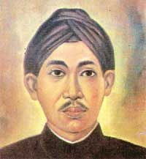
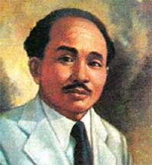
Budi Oetomo (BO)
Didirikan pada tanggal 20 Mei 1908 atas inisiatif dari Dr Wahidin Sudirohusodo yang kemudian disambut oleh Soetomo dan rekan-rekannya di School Tot Opleiding van Indische arsten (STOVIA) atau Sekolah Dokter Pribumi.
Tujuan : Untuk megembangkan pendidikan dan kebudayaan serta melakukan usaha peningkatan perekonomian.

Slide 15
Berdasarkan hasil kongres 3-5 Oktober 1908, Budi Utomo di ketuai oleh Tirto Kusumo dari Karang Anyar, keanggotaan terbatas hanya suku Jawa, Bali dan Lombok serta hanya bergerak dalam bidang pengajaran, pendidikan dan kebudayaan serta tidak terlibat dalam politik peraktis.

Slide 16
Karena sebagian besar anggotanya adalah pegawai pemerintah, maka BO selalu berhubungan baik dengan pemerintah selalu bersikap hati-hati dalam mengambil kebijakan.
Disebabkan Budi Utomo mempertahankan sifat kedaerahan, dan desakan untuk membuka diri menjadi organisasi nasional semakin besar menjadikan Budi Utomo semakin mundur dan banyak anggotanya pindah ke organisasi lain.

Slide 17
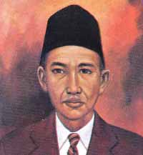
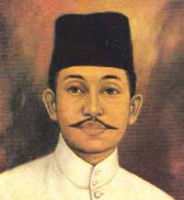
Sarekat Islam (SI)
Didirikan oleh R.M Tirtoadisuryo,
H Samanhudi pada thun 1905 di Solo dengan nama Sarekat Dagang Islam (SDI) corak pergerakan agama dan ekonomi. Pada 10 september 1912 di rubah menjadi Sarekat Islam (SI)
Menurut HOS Cokroaminoto tujuan SI untuk memajukan perdagangan, membantu pengajaran, memperbaiki pendapat yang keliru mengenai Islam dan hidup menurut perintah Islam.

Slide 18
Pada awalnya SI bersikap kooperatif dalam perjuangannnya, akan tetapi setelah di ketahui Voolksraad (Dewan Rakyat) tidak memperjuangkan kemerdekaan, maka perjuangan berubah menjadi non-kooperatif.

Slide 19
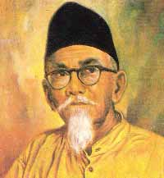
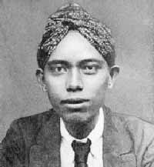
Pada 1921 SI terpecah menjadi dua, SI putih dipimpin HOS Cokroaminoto berhaluan Islam dan SI Merah yang berhaluan komunis di pimpin Semaun dan Darsono yang kemudian mendirikan PKI.
Kemudian SI berganti menjadi Partai Sarekat Islam (PSI) Indonesia dengan ketua H Agus Salim, penambahan Indonesia menunjukan semangat kebangsaan.

Slide 20
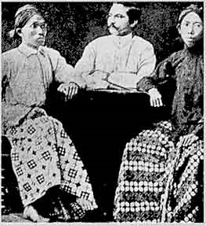
Indische Partij
Didirikan di Bandung pada tanggal 25 Desember 1912 oleh :
Dr. Ernest Francois Eugene Douwes Dekker yang kemudian dikenal sebagai Dr. Danu Dirdjo Setia Budhi
Dr. Cipto Mangoenkoesoemo
Soewardi Soerjaningrat yang kemudian terkenal dengan nama Ki Hadjar Dewantara.

Slide 21
Indische Partij bermaksud membangun rasa cinta dalam setiap hati orang Hindia terhadap bangsa dan tanah airnya. Hal ini dilakukan dengan cara menyadarkan masyarakat dengan menghidupkan kembali harga diri, rasa mampu, dan rasa kebangsaan atau nasionalisme. Dan dalam hal ini mereka menganjurkan suatu nasionalisme yang jauh lebih luas dari nasionalisme Boedi Oetomo. Dan cita-cita ini mereka ini disebarluaskan melalui Harian De Express.

Slide 22
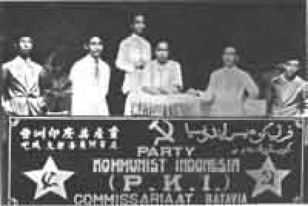
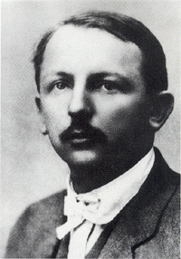
Partai Komunis Indonesia (PKI)
Didirikan dengan nama Partai Komunis Hindia (PKH) setelah Semaun dan Darsono di keluarkan dari SI pada Mei 1920. Anggotanya sebagian besar dari Indische Social Demokratische Vereeniging (ISDV) yang di didirikan oleh HS Sneeveliet seorang Belanda yang berhaluan sosialis.

Slide 23
Next
Untuk mendapatkan banyak anggota PKI melakukan infiltrasi (penyusupan) kedalam organisasi lain dan sering menggunakan tokoh-tokoh Islam dalam menyebarkan pemikirannya, misalnya H Misbach agar mudah diterima masyarakat Indonesia.
Dalam pergerakannya PKI bersifat non-kooperatif dan secara terang-terangan menentang kebijakan pemerintah Belanda. Dan tidak jarang PKI mengadakan pemogokan-pemogokan kerja sebagai protes kepada pemerintah Hindia Belanda, bahkan pernah melakukan pemberontakan walaupaun akhirnya gagal.

Slide 24
Perhimpunan Indonesia (PI)
Pada 1908, perkumpulan mahasiswa di Belanda mendirikan Indische Vereeniging. Menjadi lebih maju setelah Moh. Hatta, Sunario, A. Subadri dan Ali Sastroamidjoyo menjadi pemimpin dan nama organisasi di ganti menjadi Indonesische Vereeniging dan terakhir pada 1925 menjadi Perhimpunan Indonesia (PI).
PI adalah organisasi yang pertama dengan tegas menuntut Indonesia merdeka, bersikap non kooperatif dan menyatakan perlunya persatuan masyarakat Indonesia.

Slide 25
Usaha nyata PI dalam usaha kemerdekaan di buktikan dengan hadir dan menjadi anggota Liga Internasional Anti Penindasan Penjajah yang berkongres di Paris Perancis pada tahun 1926. Dan pada tahun 1927 pada saat kongres di Brussel, Belgia dengan tegas Moh Hatta menuntut kemerdekaan Indonesia.
Untuk memperkuat perjuangannya, PI kemudian menggabungkan diri dengan League Against Imperialism and for National Independence yang didirikan oleh Muzenberg di Berlin Jerman.
Selain itu tokoh-tokoh PI pun berhubungan dengan tokoh-tokoh mahasiswa Asia seperti Jawaharal Nehru dari India dan Hafes Ramdhan Bey dari Mesir.

Slide 26
Organisasi-organisasi pergerakan nasional di Indonesia berdasarkan ideologinya.
Ideologi Pergerakan
Nasionalisme | Islam | Komunis
Budi Utomo, Indische Partij, Perhimpuan Indonesia, Partai Nasional Indonesia, dan Taman Siswa. | Jong Islamiten Bonds (JIB), Muhammadiyah, Nahdathul Ulama (NU), dan PSII | Indische Democratische Vereeniging (ISDV), Partai Komunis Indonesia (PKI)

Slide 27
Sumber Belajar
I Wayan Badrika, 2006 Sejarah untuk SMA kelas XI, Jakart, Erlangga.
Wahjudi Djaja, dkk, LKS, Intan Pariwara
Internet

Slide 28
Disusun oleh :
YOSEF ARIF GUNAWAN, S.Sos
SMA KRISTEN IMMANUEL PONTIANAK
2012
SMART, WISE And ACCOUNTABLE

Slide 29
Sekian,
terimakasih atas perhatiannya
Tuhan memberkati….

